Slide 1
Robotframework 接口测试（二）
上海测试
陈泽宇

Slide 2
Content
Excellibrary库
DatabaseLibrary库
代码优化

Slide 3
Excellibrary库
pip install robotframework-excellibrary
仅支持xls格式

Slide 4
常用关键字
Open Excel 打开Excel文件
Save Excel 保存文件
Get Column Count 获取列数
Get Row Count 获取行数
Get Column Values {sheet} {Column} 获取列数据（下标从0开始）
Get Row Values {sheet} {Row} 获取行数据
Read Cell Data By Name {sheet} {Name} 按单元格名获取单元格数据
Read Cell Data By Coordinates {sheet} {Column} {Row} 按行列号获取
Check Cell Type. {sheet} {Column} {Row} 获取单元格数据类型
Put Number To Cell {sheet} {Column} {Row} {value}
Put String To Cell {sheet} {Column} {Row} {value} 修改值

Slide 5
示例见脚本

Slide 6
Content
Excellibrary库
DatabaseLibrary库
代码优化

Slide 7
DatabaseLibrary库
pip install robotframework-databaselibrary
pip install PyMySQL

Slide 8
常用关键字
连接数据库 Connect To Database Using Custom Params {SqlType} database='{database}', user='{user}', password='{password}', host='{host}', port={port}
Disconnect From Database 断开数据库
query {sqlscript} 执行SQL查询
Execute Sql String {sqlscript} 执行SQL（增删改等）
Execute Sql Script {filename} 执行脚本

Slide 9
示例见脚本

Slide 10
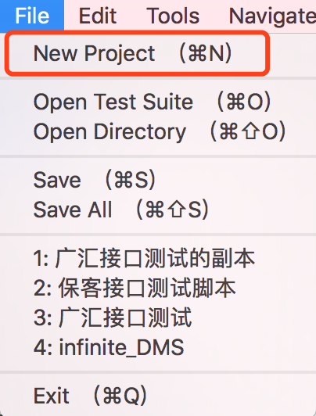
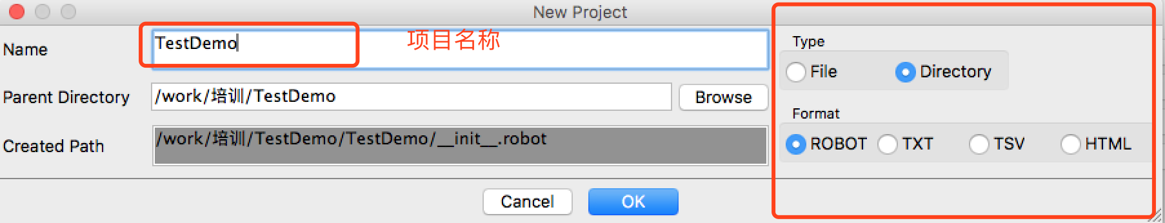
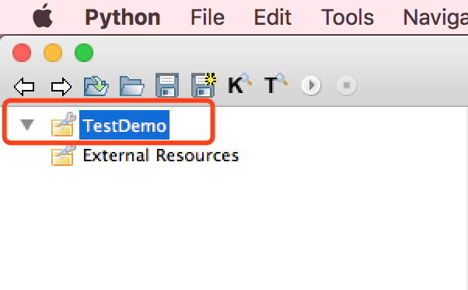
新建项目

Slide 11
Content
Excellibrary库
DatabaseLibrary库
代码优化

Slide 12
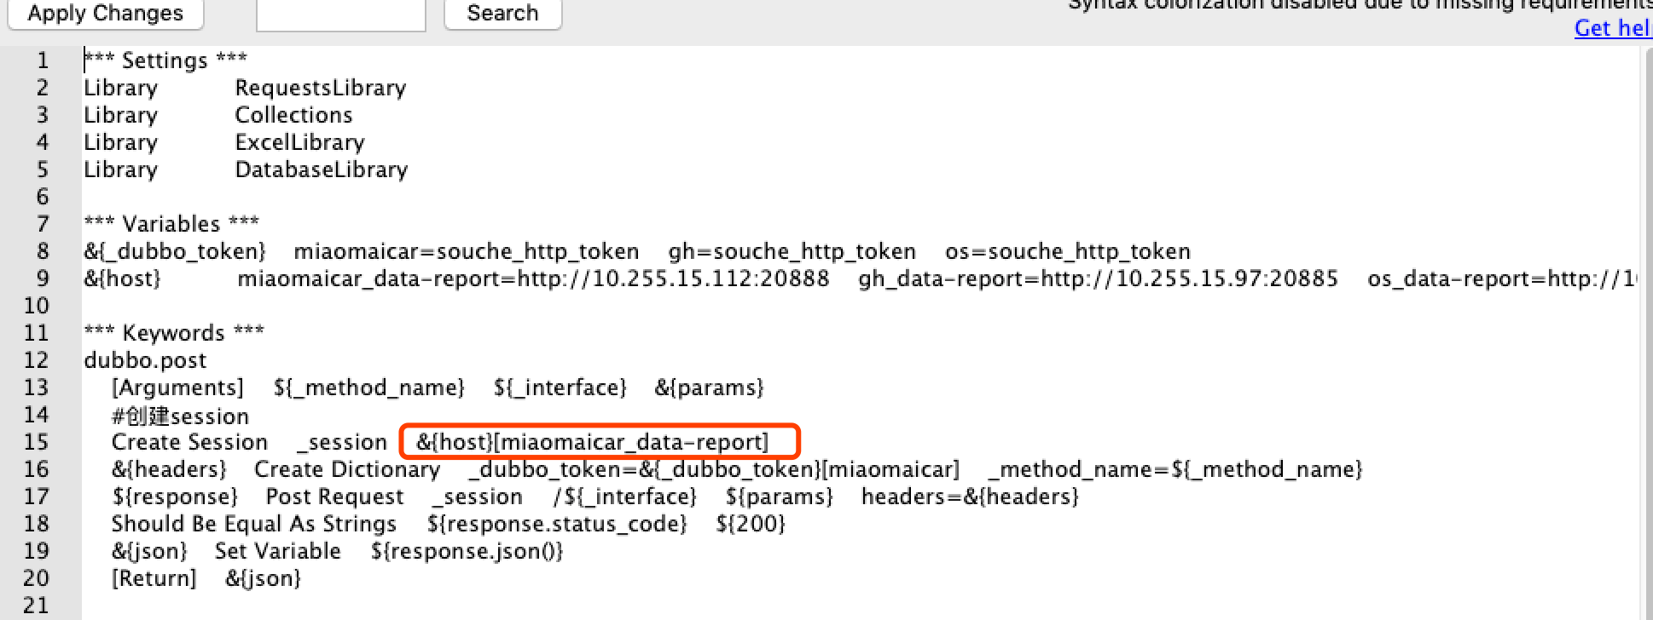
现有方案

Slide 13
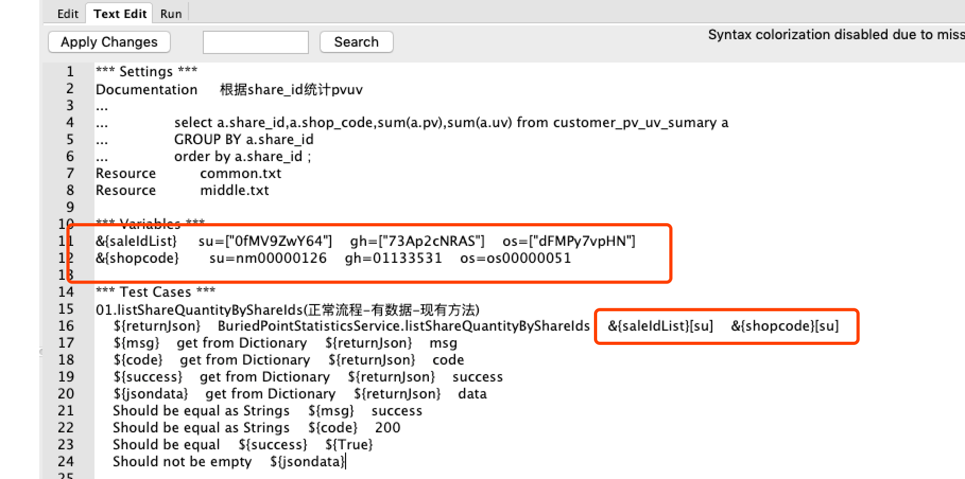
现有方案

Slide 14
现有方案
切换测试域时的手动操作
修改host
在case中逐一修改参数
。。。。。。。。。。。忒繁琐

Slide 15
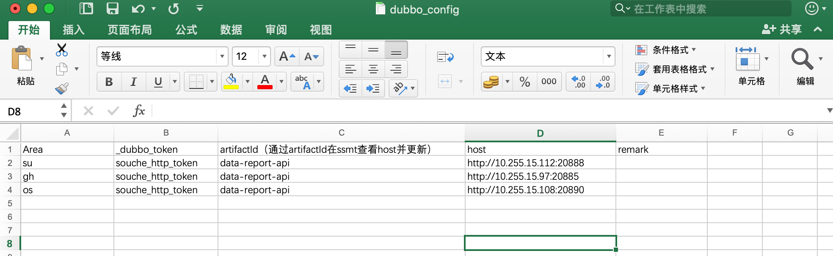
基于Excel的数据驱动优化

Slide 16
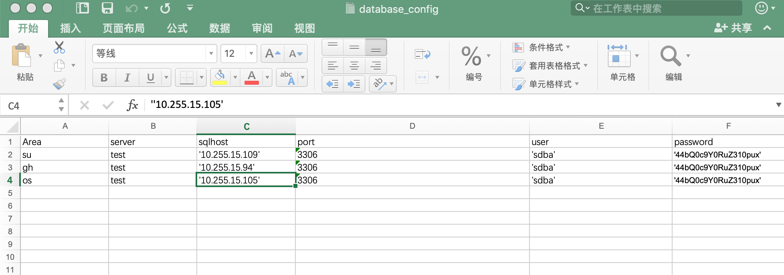
基于Excel的数据驱动优化

Slide 17
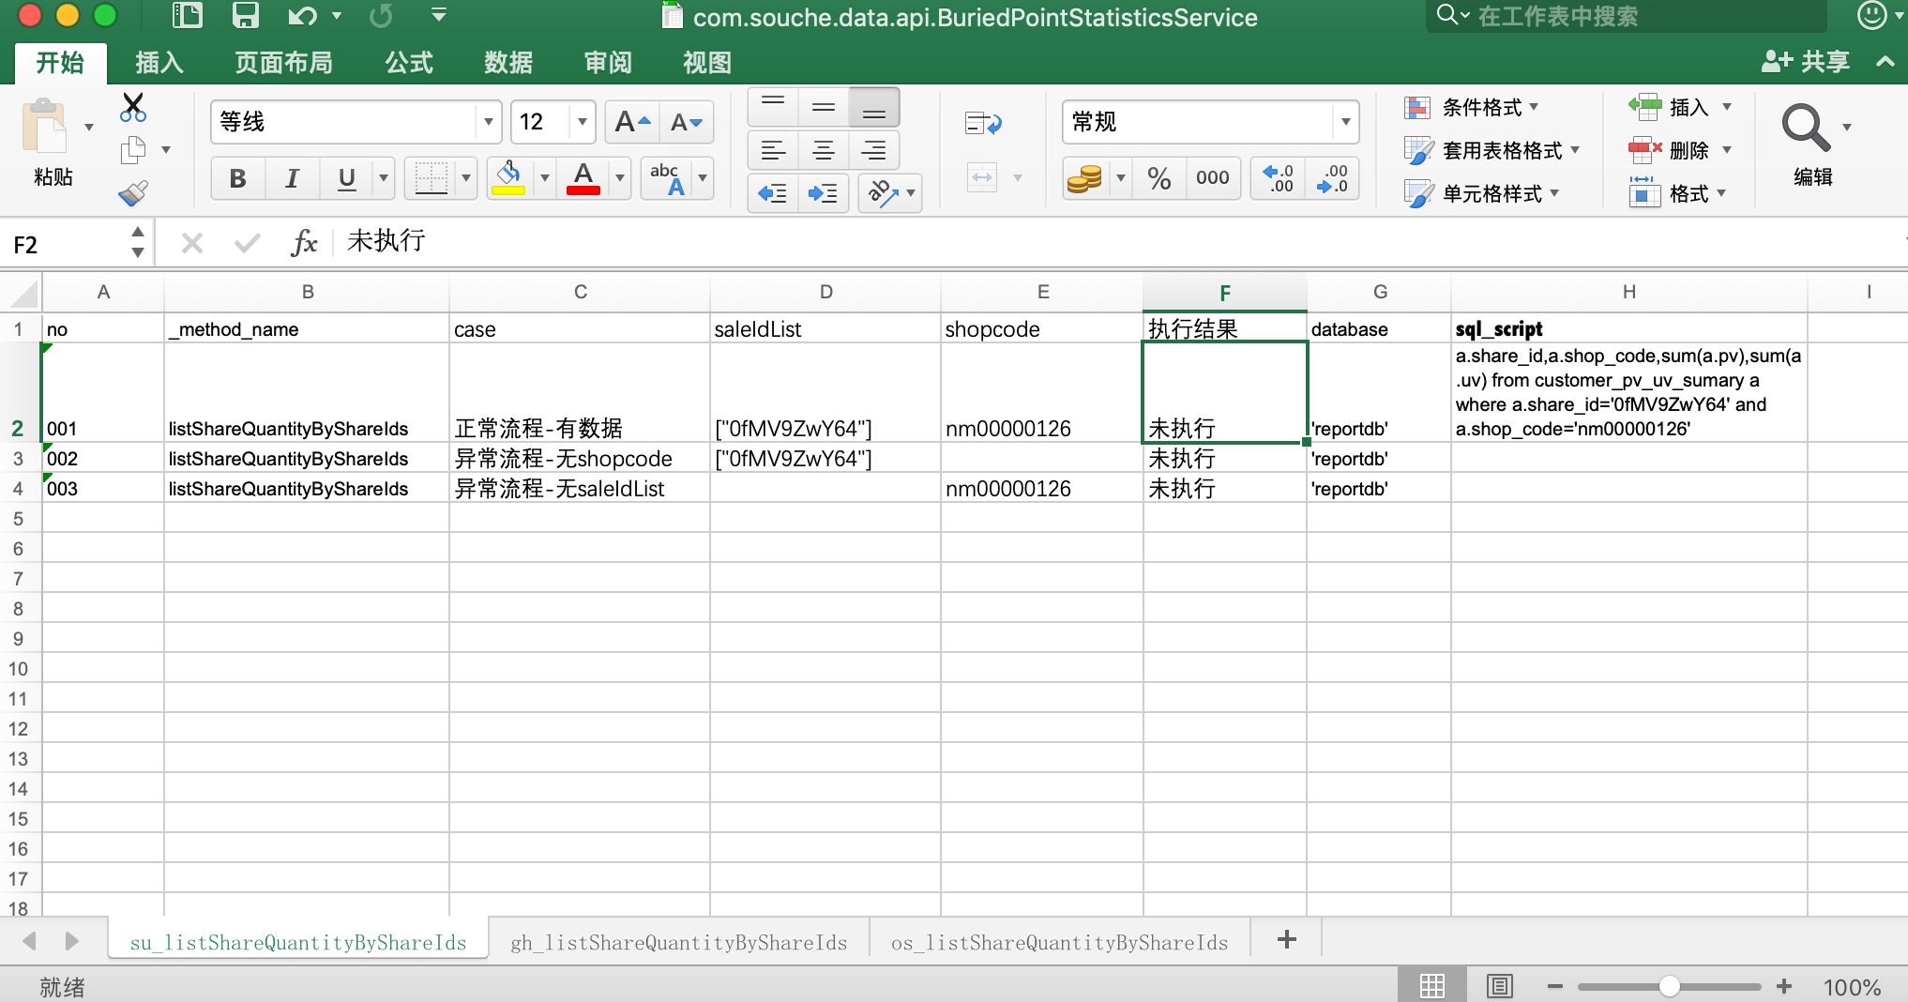
基于Excel的数据驱动优化

Slide 18
基于Excel的数据驱动优化
dubbo_config.xls中存放_dubbo_token和host
database_config.xls中存在各环境数据库配置
接口名.xls sheet名：域+_method_name 保存一个域一个套间中的所有case数据

Slide 19
谢谢观赏

